Slide 1
ВОЕННЫЕ ПРОФЕССИИ
Презентация
Для детей старшего дошкольного возраста

Slide 2
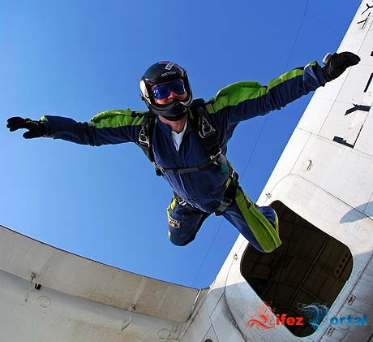
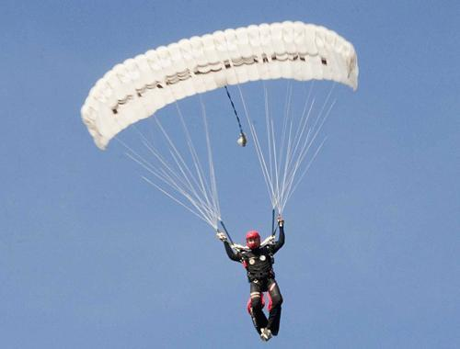
Десантник Десантники в минуты Спускаются с небес. Распутав парашюты, Прочешут темный лес, Овраги, горы и луга. Найдут опасного врага.

Slide 3
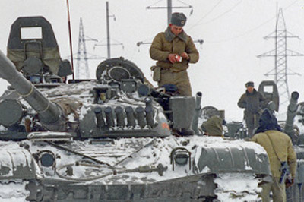
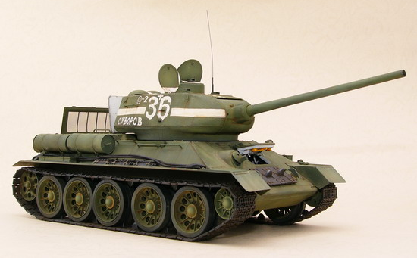
Танкист Везде, как будто вездеход, На гусеницах танк пройдет Ствол орудийный впереди, Опасно, враг, не подходи! Танк прочной защищен броней И сможет встретить бой!

Slide 4
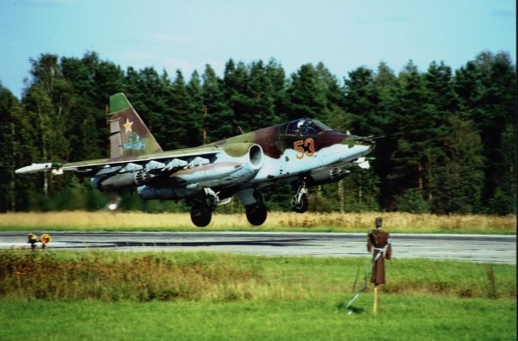
Летчик Он металлическую птицу Поднимет в облака. Теперь воздушная граница Надежна и крепка!

Slide 5
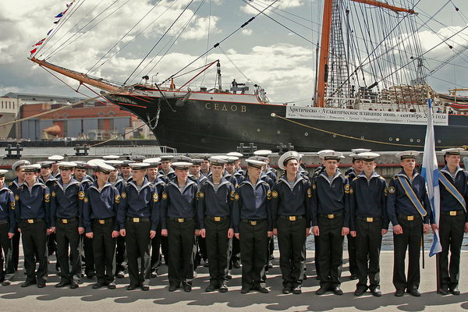
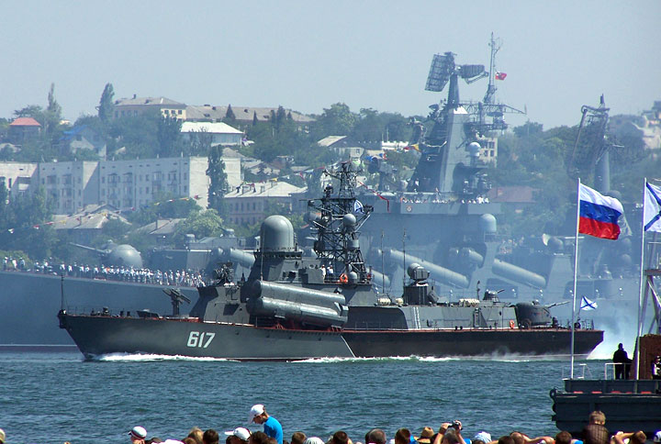
Моряк На мачте наш трехцветный флаг, На палубе стоит моряк. И знает, что моря страны, Границы океанов И днем, и ночью быть должны Под бдительной охраной!

Slide 6
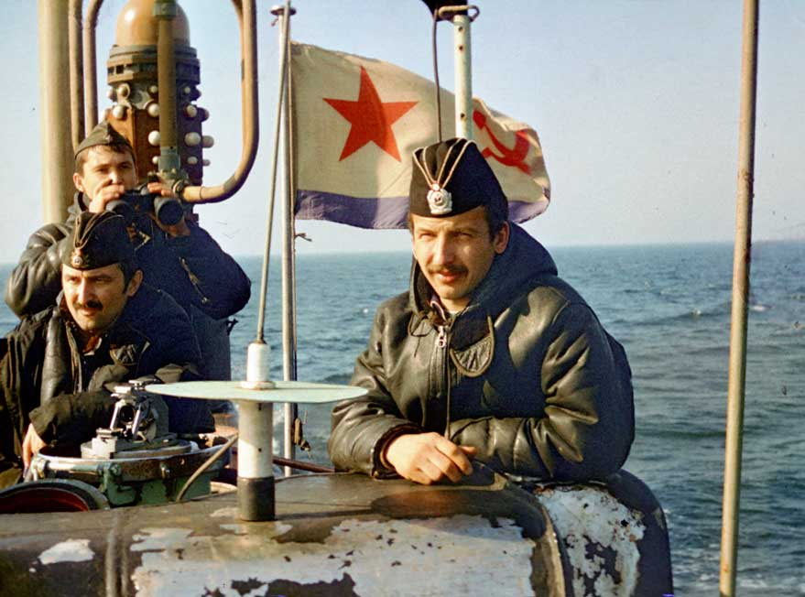
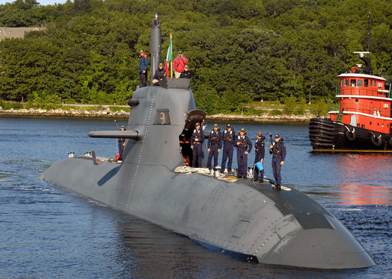
Подводник Вот дивная картина - Выходит из глубин Стальная субмарина, Как будто бы дельфин! Подводники в ней служат - Они и там, и тут Под водной гладью кружат, Границу берегут!

Slide 7
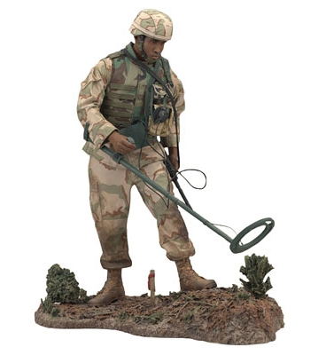
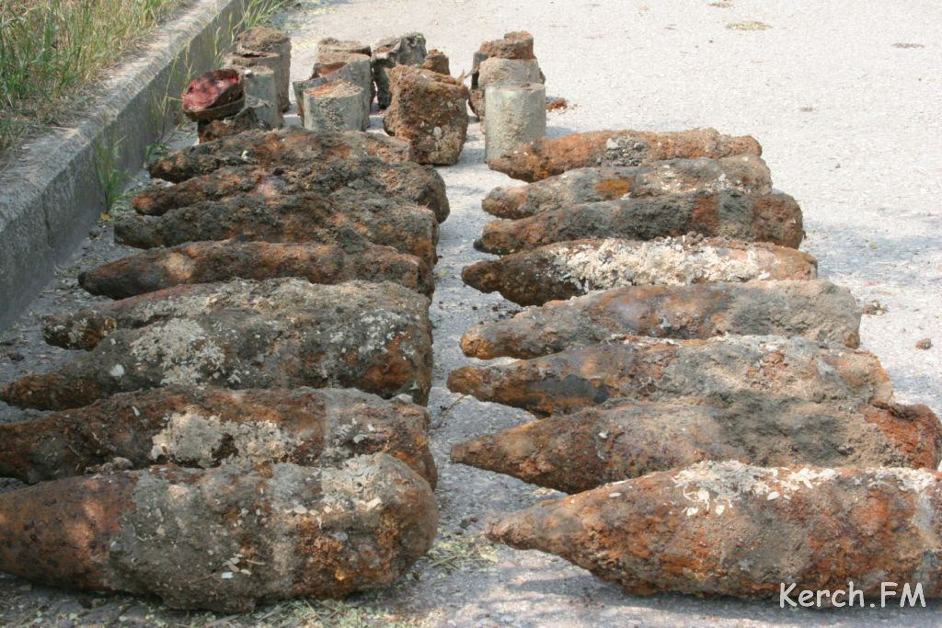
Сапер Давно закончилась война, Но след оставила она - Бывает, среди грядок Закопаны снаряды. И с техникой придет сапер, Чтоб обезвредить поле. Не будет взрывов с этих пор, Беды, и слез, и боли!

Slide 8
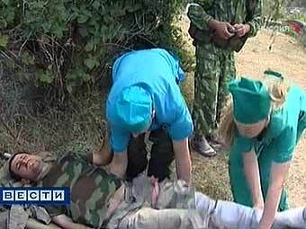
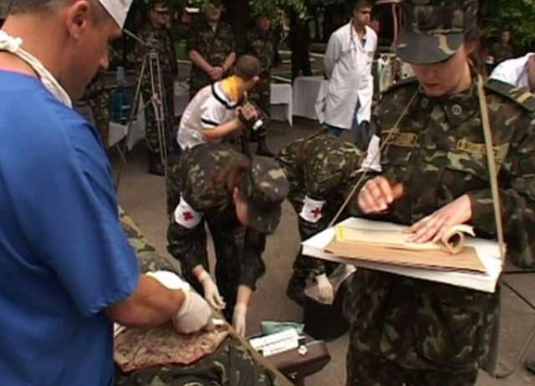
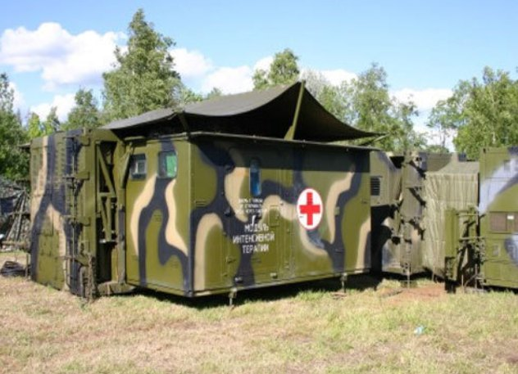
Военный врач Солдат у вражеских высот Был ранен утром рано. Отважный военврач спасет, Он перевяжет раны! Врач извлечет из ран солдата Два небольших осколка И скажет: "Унывать не надо! Живи, братишка, долго!"

Slide 9
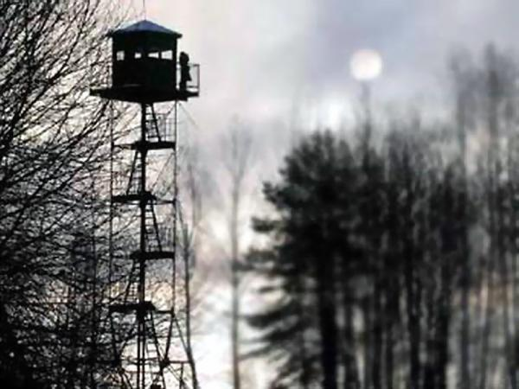
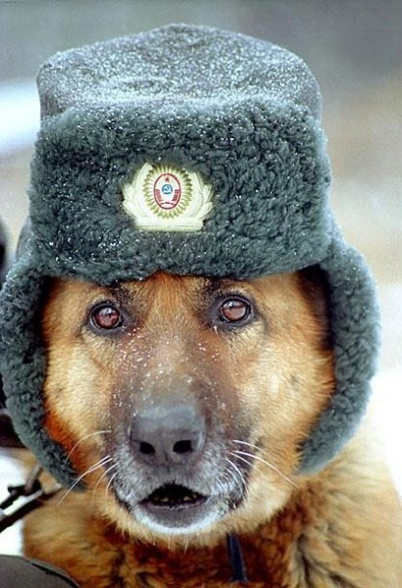
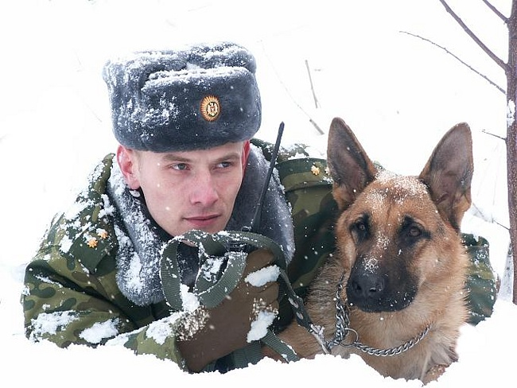
ПОГРАНИЧНИК
Застава, застава, страны бастион. Врага остановит надёжный заслон. И ночью и днём, на морозе и в град Здесь службу несёт пограничный отряд. Шагают солдаты, всё видят вокруг А с ними овчарка, их преданный друг. А если лазутчик в наш край проползёт, Овчарка его непременной найдёт.

Slide 10
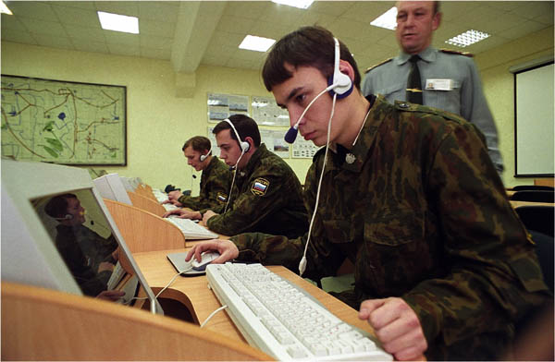
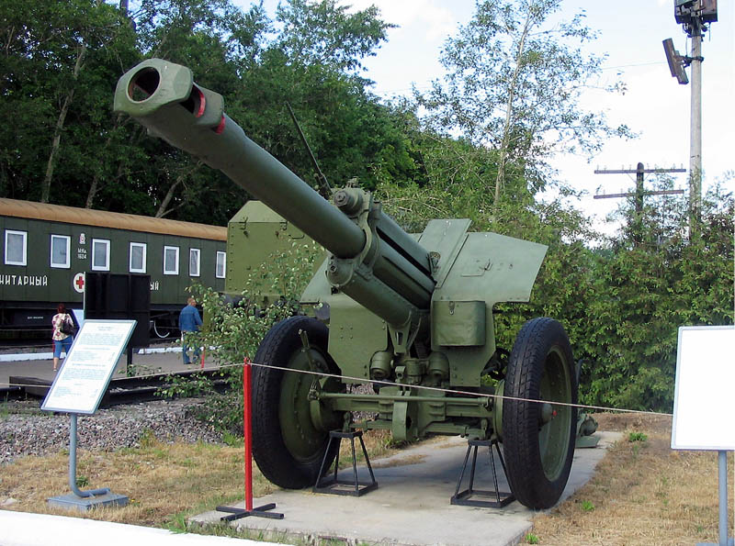
В Армии служат военные и других профессий, например: ракетчики, артиллеристы, радисты.

Slide 11
Спасибо за внимание!

